Slide 1
沖縄県知事選
情報パック９月号

Slide 2
県知事選挙
９月１３日告示、３０日投開票（１１月１８日の予定だった）
翁長雄志知事の急逝 ８月８日午後６時過ぎ
翁長氏とは
旧真和志（まわし）市（現・那覇市）の市長だった翁長助静（じょせい）氏の三男（１９５０年生まれ）
沖縄保守政治家一家で育った。県議会議員時代、米軍普天間飛行場の名護市辺野古への移設を推進する立場だった
民主党の鳩山内閣が発足し、県民の県外移設への期待が高まる中で辺野古反対に転じた

Slide 3
候補者
佐喜眞淳（さきま・あつし）前宜野湾市長 ８月１４日立候補表明
玉城デニー衆議院議員（沖縄三区）自由党
＜経緯＞
８月１７日
翁長氏の親族が後継者に関する録音記録の存在（？）が明らかに
呉屋守将（ごや・もりまさ）氏（６９）：金秀グループ、固辞
玉城デニー氏（５８）、最初は固辞、後出馬の方向へ（２９日正式表明）
父は沖縄の米軍基地に駐留していた米兵
琉球放送ラジオの人気番組「ふれ愛パレット」のパーソナリティやタレント
2002年9月、沖縄市議会議員選挙に無所属で出馬し、トップ当選
2009年8月、第45回衆議院議員総選挙。沖縄3区から民主党公認で出馬し初当選。・・・・

Slide 4
佐喜眞淳（さきま・あつし）５４歳
沖縄県宜野湾市生まれ。千葉商科大学商経学部卒業。
フランスに留学し、8年間滞在。日本に帰国後、自由民主党に入党。1997年より旅行会社に勤務。
2001年の宜野湾市議会議員選挙に出馬、初当選
2005年にも再選されたが、任期途中で辞職。
沖縄県議会議員選挙に宜野湾市選挙区から出馬し、当選。
2012年、宜野湾市長選で当選。1６年再選。

Slide 6
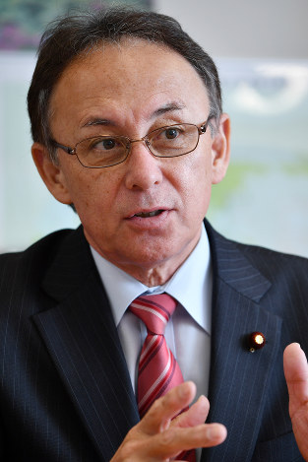
玉城デニー
衆議院議員 自由党 ５８歳

Slide 7
「オール沖縄」、「チーム沖縄」
「オール沖縄」
沖縄県宜野湾市の米軍普天間基地の名護市辺野古移設反対派による政治的統一戦線・選挙運動
2014年11月、翁長雄志氏を応援 １０万票の差で圧勝
2018年2月の名護市長選挙後 敗北
金秀グループの呉屋守将会長が「オール沖縄会議」の共同代表を辞任
革新色が強くなっていることに不満
2018年3月の石垣市長選後 敗北
かりゆしグループ、4月3日脱退
「政党色が強くなりすぎた」

Slide 8
「オール沖縄」、「チーム沖縄」
「チーム沖縄」
県内１１市の内、９市の首長はオール沖縄に対抗し、２０１５年５月、「チーム沖縄」を結成
９市
宮古島、石垣、糸満、豊見城、浦添、宜野湾、沖縄、うるま、名護

Slide 9
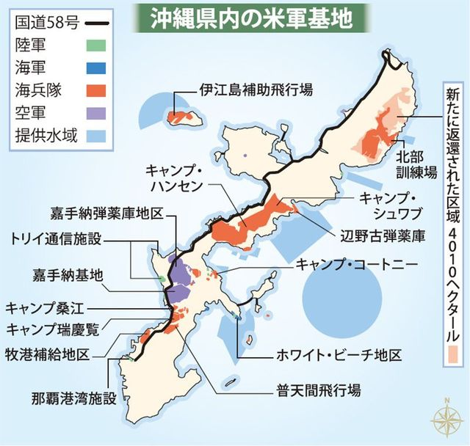
８月２２日で一年半になる

Slide 10
沖縄の「基地」
①普天間飛行場移設について
＜経緯＞
１９９６年女子小学生暴行事件（米海兵隊員による）
２００６年普天間飛行移設合意（辺野古地区へ）
１３年１２月仲井真弘多知事（当時）が「承認」
１４年１１月沖縄県知事選 翁長氏当選（約１０万票の差をつけて圧勝）
１５年１０月翁長知事が「承認」取り消し。国は違法であるとして行政訴訟を提訴
１６年１２月 最高裁、翁長氏の行為を違法として退ける。その後、移設工事を国は再開
※「取り消し」
承認時の手続きに瑕疵があったことを理由に承認時にさかのぼって無効とする
※「撤回」（７月に表明）
承認後に重大な法律違反が起きるなどした場合、将来にわたり承認の効力を失わせる

Slide 11
②翁長知事の「撤回」表明 ７月２７日
東アジアにおきましては南北首脳会談、あるいはまた米朝首脳会談のあとも、今月上旬には米国務長官が訪朝をし、２４日にはトランプ大統領が北朝鮮のミサイル施設解体を歓迎するコメントを発するなど朝鮮半島の非核化と緊張緩和に向けた米朝の努力は続けられています。
このような中、２０年以上も前に決定された辺野古新基地建設を見直すこともなく強引に押し進めようとする政府の姿勢は、到底容認できるものではありません。私としては平和を求める大きな流れからも取り残されているのではないかと危惧していることを申し上げた上で発表事項に入らせていただきます。

Slide 12
③米国、国防権限法成立（８月１３日）
２０１９会計年度（１８年１０月から１９年９月）の国防予算の大枠や国防方針などを定めている（約７１６０億㌦＝約７９兆円）
＜ポイント＞
中国通信大手の利用禁止（米政府機関が中国の通信大手「中興通訊（ＺＴＥ）」と「華為技術（ファーウェイ）」のサービスや機器を利用することを禁じた）
多国間練習からの中国締め出し（米海軍主催の環太平洋合同演習・リムパック）への中国の参加を禁止した
台湾の防衛能力向上を支援する
対米投資の審査の厳格化
将来的な縮小を模索する在韓米軍（２万８５００人規模）については、すくなくとも２万２０００人規模を維持するようもとめる、など

Slide 13
沖縄知事選「惑星直列」の 実現を
内閣、沖縄県知事、宜野湾市長、名護市長

